Slide 1

Mladší školní věk
“Tento výukový materiál
vznikl za přispění Evropské unie, státního rozpočtu ČR a Středočeského kraje“
vypracovala: Mgr. Monika Řezáčová
20.7.2009

Slide 2
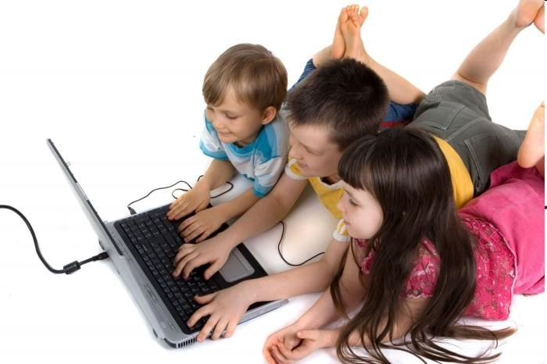
Mladší školní věk

Slide 3

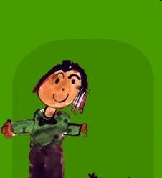
období od šesti do deseti/jedenácti let
začíná vstupem do školy
před nástupem se zjišťuje ŠKOLNÍ ZRALOST
fyzická zralost
kognitivní vyspělost
sociální a citová vyspělost

Slide 4




Fyzická zralost
první strukturální přeměna, změna tělesné stavby
děti dosáhnou rukou přes hlavu na ušní lalůček = filipínská míra
změna tělesných proporcí (hlava není proti tělu již tak velká, hrudník je protažený, trup zploštělý)

Slide 5


Kognitivní vyspělost
analytické myšlení
racionální přístup ke skutečnosti
logické zapamatování
ovládnutí odposlouchané hovorové řeči
rozvinutí jemné motoriky ruky a vizumotorické koordinace
zájem o zaměstnání s cílem
snaha o dodržování pokynů, vůlí ovládaná pozornost (krátkodobá)

Slide 6
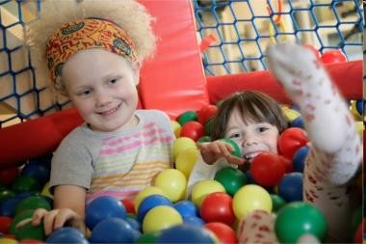
Sociální a citová vyspělost
dosažení relativní emocionální stability (méně impulsivních reakcí)
potřeba dítěte stýkat se s vrstevníky a podřizovat se zájmům a konvencím dětské skupiny
touha seberealizace (nástup do školy)

Slide 7

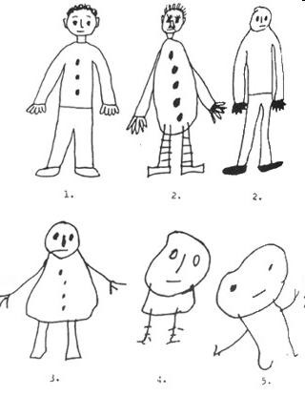



Orientační test školní zralosti
Kresba postavy
postava musí mít hlavu, trup a končetiny
hlava je s trupem spojena krkem
postava má vlasy, uši, oči, nos a ústa
paže jsou zakončeny pětiprstou rukou Napodobování psacího písma Obkreslení skupiny bodů
Počítání do 10 (20) Básnička, říkanka

Slide 8






Tělesný vývoj a rozvoj motoriky
období latence (klidu), zpomalení růstu i hmotnosti (kolem 8. roku věku)
posiluje se odolnost organismu, zvyšuje se objem srdce, hmotnost mozku, zdokonaluje se činnost svalů a kloubů
pohyby – účelnější, přesnější, rychlejší, koordinovanější, (radost z pohybu)
zájem o sport, pohybovou aktivitu

Slide 9









Vývoj poznávacích schopností
dítě chce pochopit a poznat svět (ne pasivní příjem informací, ale aktivní účast na poznávání)
vytrvalost, zvídavost
vnímání – cílevědomé, zaměřené na poznávání vlastností předmětů a jevů
10.-11.rok – vnímání stejně přesné jako u dospělého (zraková ostrost, rozlišení barev a velikosti, sluchová a hmatová citlivost)

Slide 10







představivost – dítě rozlišuje fantazii od skutečnosti
paměť - na počátku šk.docházky neúmyslná, mechanická, bezprostředně spojená s vnímáním (názornost), později záměrné zapamatování, racionalita, logický úsudek

Slide 11









pozornost – rozhoduje o kvalitě ostatních poznávacích procesů (úspěšnost x neúspěšnost ve škole)
na počátku školní docházky – krátkodobá, spontánně zaměřená, převládá vzruch nad útlumem (neschopnost odolávat rušivým vlivům)
vůlí ovládaná pozornost je vyčerpávající (čím nižší třída – tím častější buzení pozornosti, krátkodobé úkoly, různé formy práce, relaxační chvilky, hra ve výuce)

Slide 12



Myšlení
stadium konkrétních operací - dítě dokáže pochopit zahrnutí prvků do tříd, rozřazuje předměty podle kritéria, chápe zachování množství, příčinné vztahy
dítě je schopno pracovat v názorně předmětové rovině (musí vidět skutečné předměty nebo jejich zobrazení)

Slide 13






Řeč
dítě prakticky ovládá mateřský jazyk (interindividuální rozdíly ve slovní zásobě, skladbě řeči, výslovnosti) – záleží na podnětnosti prostředí (zejména rodiny)
učí se psát a číst – zpočátku velmi náročné – vyžaduje souhru funkcí analyzátorů (sluchového, zrakového, kinestetického) – podmíněno kvalitou smyslů

Slide 14




Emocionální vývoj a socializace
ústup lability a impulzivity, schopnost seberegulace
dítě chápe širokou škálu citů, emocionální stránka má vliv na úspěšnost a spokojenost (i ve škole)
rozvoj vyšších citů (estetické, etické, sociální, intelektové)
trvá značná citová ovlivnitelnost
hodnotová orientace a sociální kontrola – zpočátku labilní, závislé na situaci a autoritě

Slide 15









morální vývoj – silně ovlivněn výchovnými postupy
sebepojetí – kladné hodnocení – významné pro duševní výkonnost i celkové zdraví dítěte a vytváření vlastní identity
podstatný je subjektivní pocit úspěšnosti či neúspěšnosti ve škole (trvalejší neúspěch – ohrožení hodnoty vlastního „já“ – pocity méněcennosti, bezmocnosti, úzkosti)

Slide 16







Školní docházka – role žáka
období extroverze, kolektivního života a vztahů
pro dítě – nové společenské postavení, odpoutávání se od rodiny, zájem o sebe a o úspěch ve škole, později zájem o kolektiv ve třídě, pocit odpovědnosti, rozvoj kamarádských vztahů, trvalých přátelství
oddělené chlapecké a dívčí skupiny (rozdílné aktivity)
vztah k učiteli – zpočátku velmi nekritický (obdiv, náklonnost, ale i strach)

Slide 17







Hlavní činnosti mladšího školního věku
učení a práce – plnění zadaných úkolů
hra – diferencovanější, oblíbené hry: konstruktivní, pohybové, soutěživé, společenské (se složitějšími pravidly), slouží k relaxaci a odreagování od školních povinností
počátky zájmů – zpočátku přechodný charakter, dítě zkouší různé aktivity

Slide 18
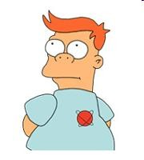
Děkuji za pozornost

Slide 19
Literatura a zdroje:
Vývojová psychologie pro dětské lékaře – J.Langmeier Vývojová psychologie pro učitele – PhDr.E.Krejčíková
Vybrané problémy psychologie zdravotnické činnosti – kolektiv autorů Speciální psychologie – V.Čechová, A.Mellanová, M.Rozsypalová Vývojová psychologie – D. Trpišovská, V. Heřmanová
www.sosbn.cz www.yarousch.cz www.szs.tabor.indos.cz www.szsuo.cz

Slide 20
http://www.dic-saop.cz/picts/spc3.jpg http://tbn0.google.com/images?q=tbn:o8owe8_B6Ve0JM:http://www.i
enter.cz/upload/download/1124_b.jpg
http://www.babinet.cz/obr2/PaP_deti%20v%20centru%20mensi_0080
307.JPG
https://www.zdravcentra.cz/zc/img/On-lineknihovna/Test_clovek.jpg http://www.chytrazena.cz/obrazky/admin/clanek/pastelka.jpg http://blog.etarget.sk/wp-
content/uploads/2009/04/1084968_star_box.jpg
http://matfiz.xf.cz/obrazky/PAG124806_cteni_o_psani_il.jpg

